Slide 1
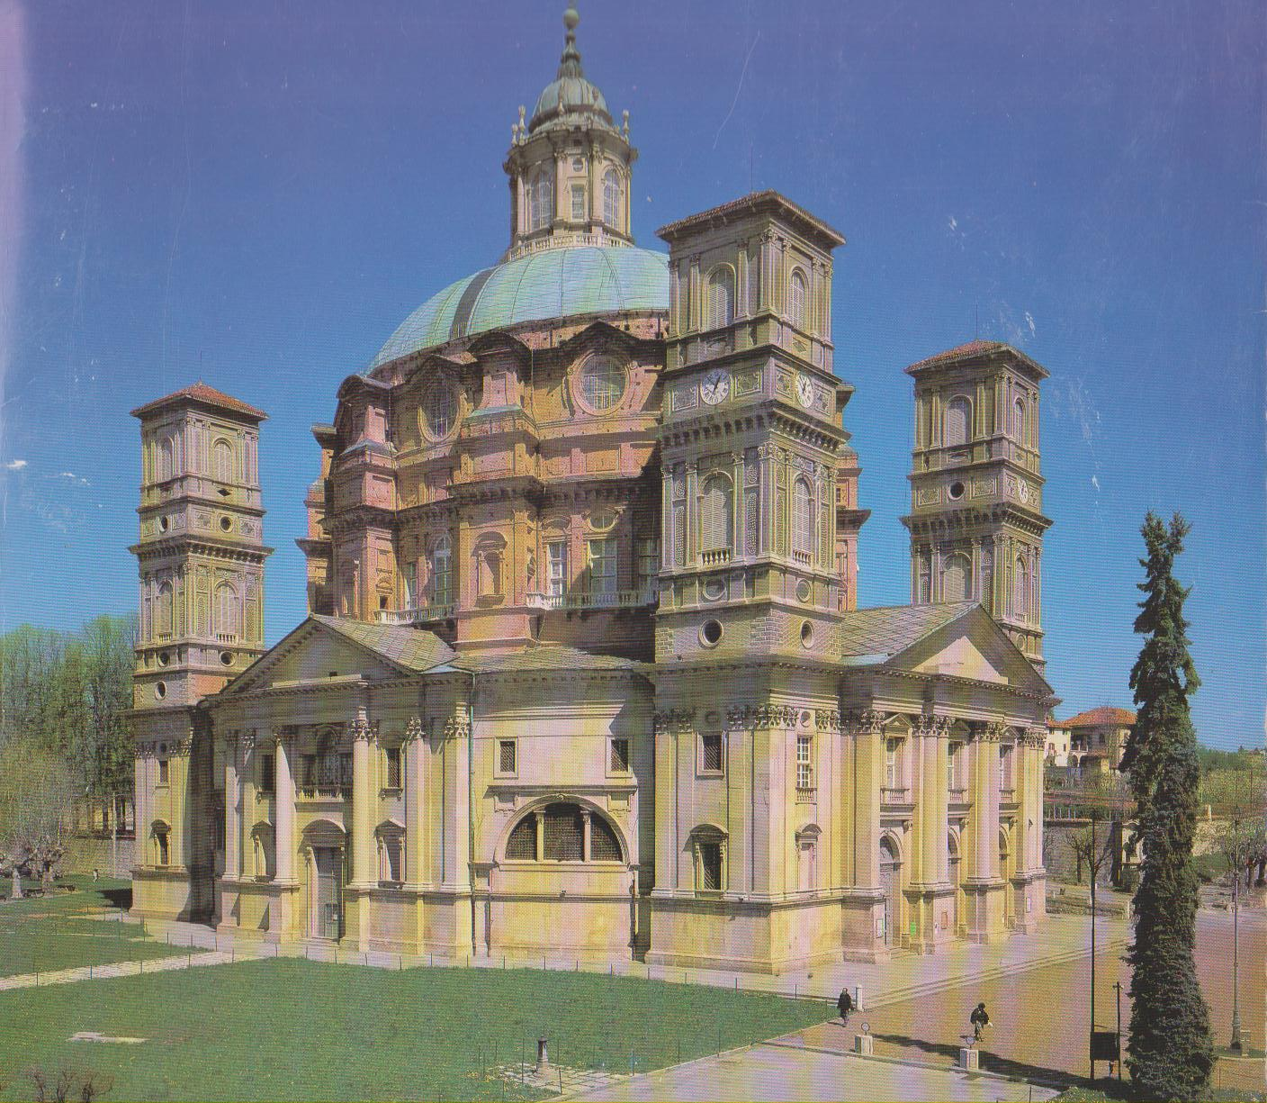
Santurio della Madonna di Vicoforte di Mondovì
Notes:
Santuario-Basilica ‘Regina Montis Regalis”
Ecco il Santuario-Basilica: in esso si distinguono chiaramente Telemento di base, del tardo cinquecen to in pietra arenaria, dell’ArchitetI to Vitozzi, l’elemento del settecento, in cotto (tamburo-cupola) e la
lanterna, dell’Architetto Francesco Gallo, e l’elemento ottocentesco
( campanili) in forma e materiale moderno, che mal si accorda con gli altri due.
La mole ha un’imponenza maestosa; il suo perimetro raggiunge i 250 metri, l’altezza di 76. La copertura. La copertura della cupola, con laminati di rame, non lascia però apparire bene la linea architettonica, la quale possiede più snellezza e grazia. L’immensa cupola, la maggiore del mondo come elissoide, con asse longitudinale di metri 36,40 e asse trasversale di metri 24, si presenta nella sua forma inconfondibile, strettamente “ingabbiata” dagli otto contrafforti, che poggiano, a loro volta, sopra gli otto pilastri reggenti della base vitozziana.

Slide 2
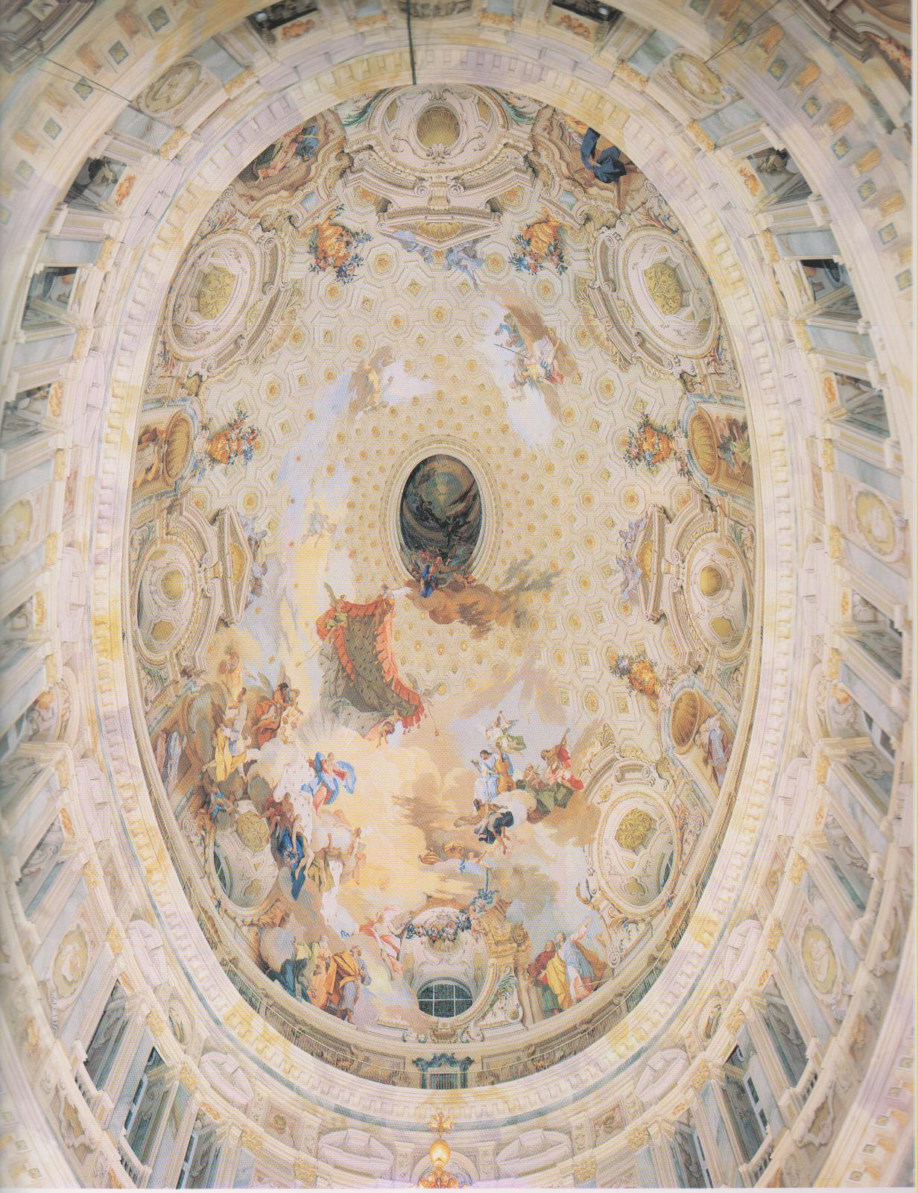
Veduta d’insieme della maestosa cupola

Slide 3
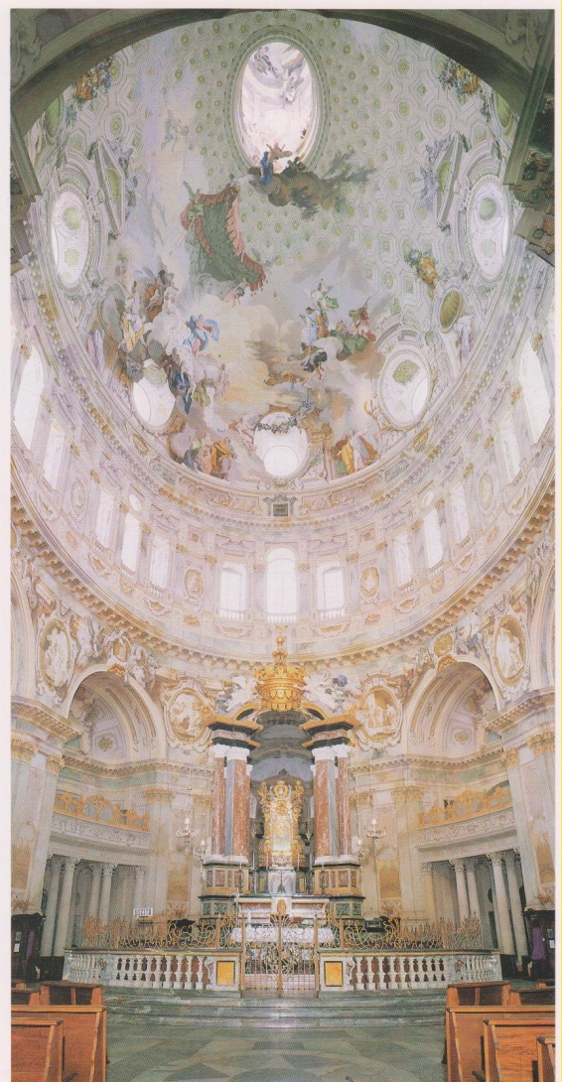
Interno del santuario e veduta della cupola

Slide 4
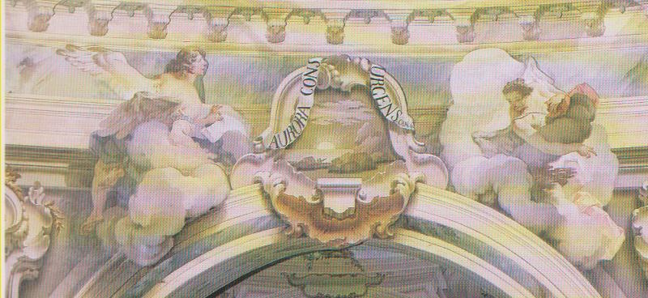
Nascita di Maria
Notes:
Nascita di Maria
La prima parte del grandioso poema pittorico, che si svolge sopra una superficie di 6.032 mq., rappresenta la vita della Madonna. Il quadro è nel pennacchio del pilastro; il simbolo sulla sommità dell’arco precedente. Partendo dall’arco dell’ingresso principale vediamo il primo simbolo: un’aurora. Il motto è appunto ‘Aurora consurgens”. Il quadro a destra rappresenta la Natività di Maria. La Bambina viene presentata a S. Gioachino, che è pieno di stupore per il dono fatto loro da Dio.

Slide 5
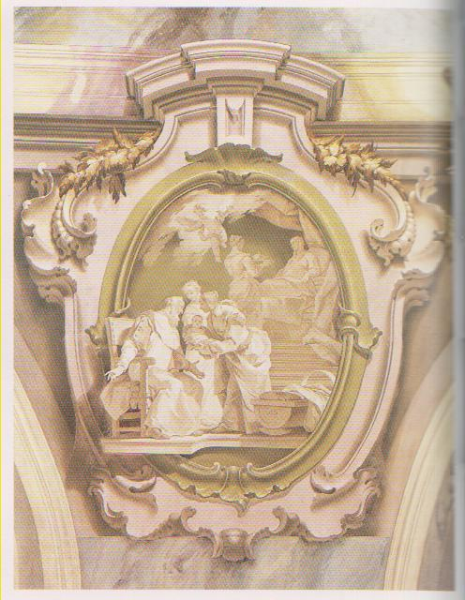
Nascita di Maria

Slide 6
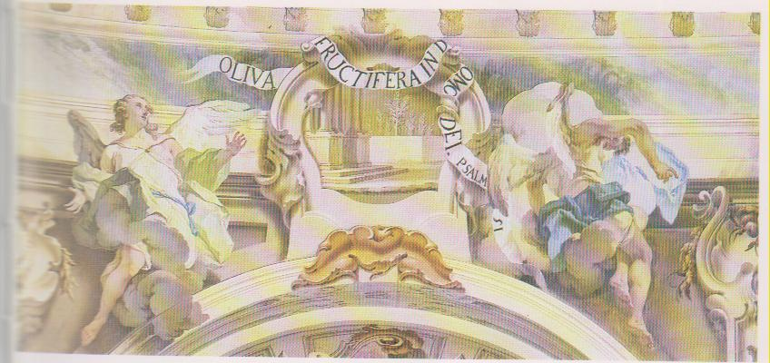
La presentazione al tempio
Notes:
Presentazione al Tempio.
Il secondo simbolo ci raffigura il Tempio di Gerusalemme, in cui cresce una pianta di olivo, con il motto tolto dal salmo. O1iva fructifera in domo Dei”. Il quadro che segue ci presenta la Madonna condotta al Tempio. ove vivrà — secondo la tradizione, raccolta tutta in Dio. La madre Anna allarga le braccia come in segno di offerta, mentre il Sommo Sacerdote si fa incontro per accogliere a la fanciulla prescelta dal Signore

Slide 7
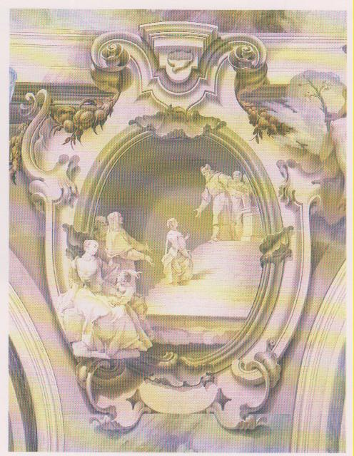
La presentazione al tempio

Slide 8
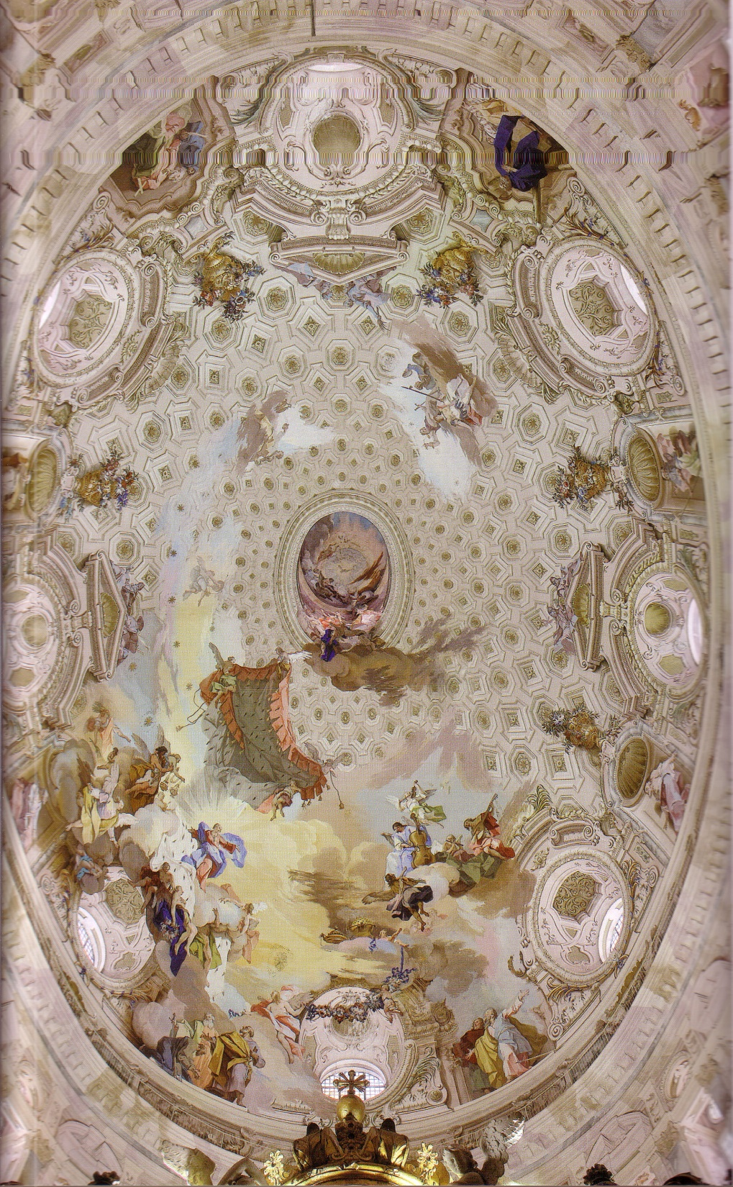
Glorificazione della Vergine Santissima

Slide 9
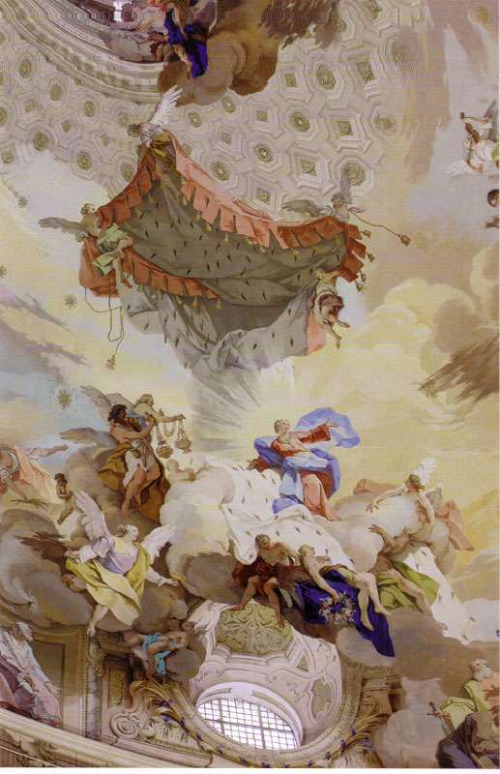
Glorificazione di Maria Santissima, part.

Slide 10
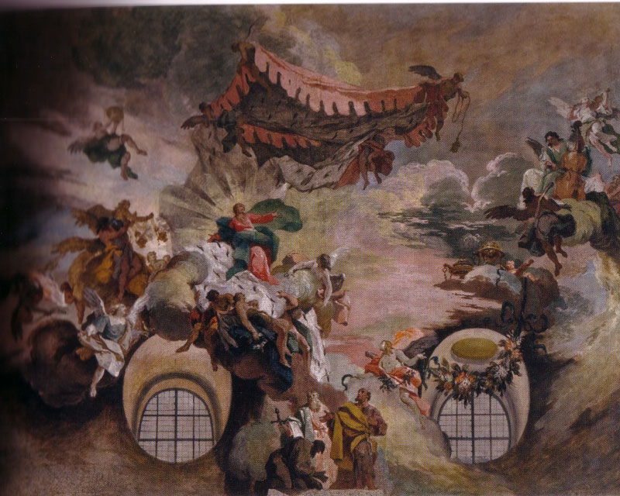
Glorificazione di Maria Santissima, bozzetto

Slide 11
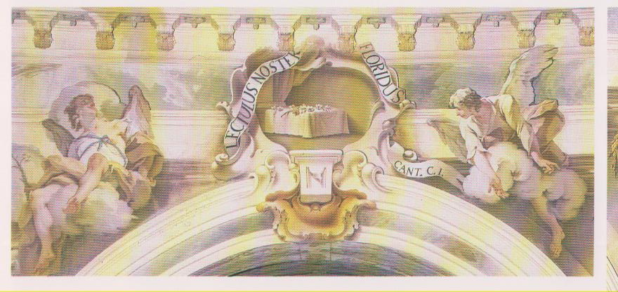
Lo sposalizio di Maria
Notes:
Sposalizio
Un letto coperto di fiori. con il motto del Cantico dei Cantici “Lectulus noster flo- ridus” è il simbolo che precede il terzo quadro raffigurante lo sposalizio della Vergine, che alla presenza del Sommo Sacerdote. dà la sua mano a Giuseppe, il quale tiene la verga miracolosamente fiorita, secondo la tradizione.‘

Slide 12
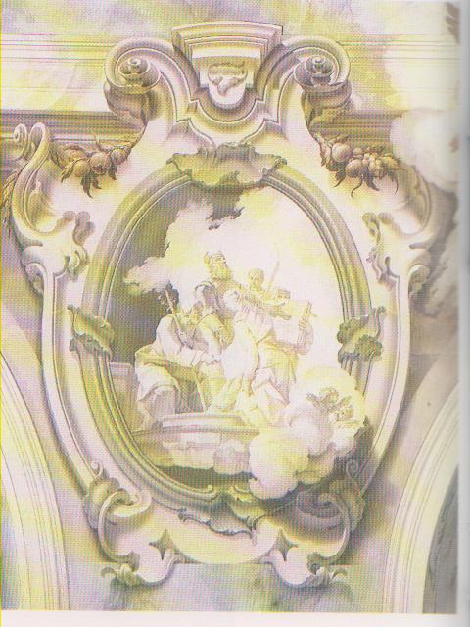
Lo sposalizio di Maria

Slide 13
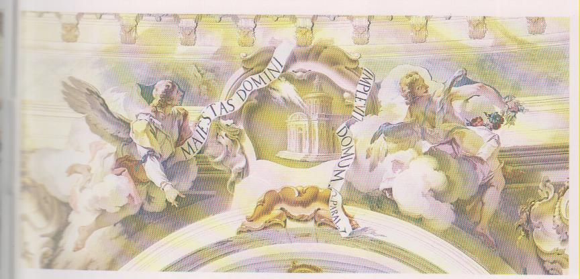
L’annunciazione a Maria
Notes:
Annunciazione
Una nube luminosa discende u di una casa: “Maiestas Domini implevit domum” dice il motto scritturistico. E’ il simbolo che indica il mistero dell’annuncio a Maria: L a Vergine “umile ed alta più che creatura” risponde con le parole più belle della storia della salvezza:” Ecco l’ancella del Signore: sia fatto a me secondo la Tua parola “In alto la colomba. raffigurante lo Spirito Santo che discende a darle la meravigliosa

Slide 14
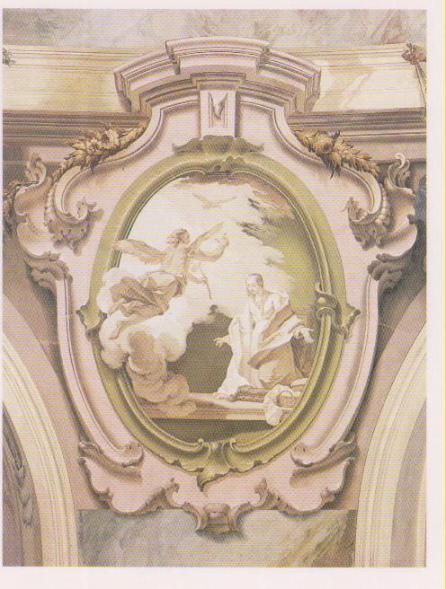
L’annunciazione a Maria

Slide 15
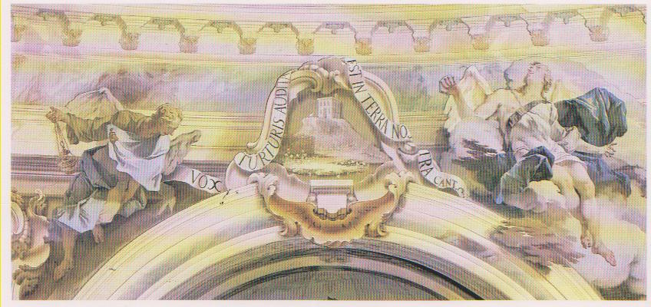
Visita di Maria a Santa Elisabetta
Notes:
La visita di Maria a S. Elisabetta
Una tortorella, che posa in attesa di entrare in una casa posta su di una montagna, e la frase, sempre presa dal Cantico dei Cantici “Vox turturis audita est in terra nostra”(la voce della tortorella si è fatta sentire nella nostra terra), preannuncio della primavera, è il simbolo che precede il quinto mistero della visita della Vergine ad Elisabetta, la quale accoglie amorosa e commossa la cugina nella casa sua. E infatti la primavera della redenzione: come i fiori sbocciano attorno alla casa di Elisabetta, così le primizie della salvezza sono annunciate al mondo. In quell’incontro di anime e di misteri le labbra di Maria si aprono al cantico del “Magnificat”.

Slide 16
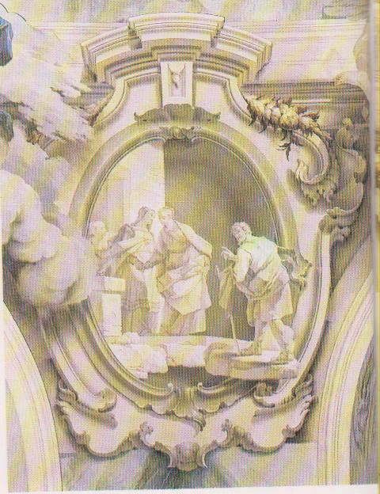
Visita di Maria a Santa Elisabetta

Slide 17
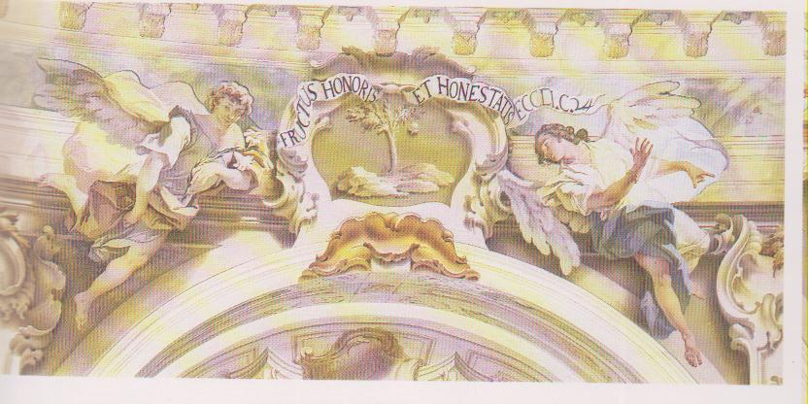
Nascita di Gesù
Notes:
La nascita di Gesù
Il sesto simbolo ci è dato da un albero fiorito, con il motto tolto dall’Ecclesiastico: “Fructus honoris et honestatis” cioè: ecco il frutto della verginità e della purezza. La nascita di Gesù è rappresentata dal quadro che segue. Due pastori, in primo piano, adorano il Bimbo, presentato loro dalla Madre beata.

Slide 18
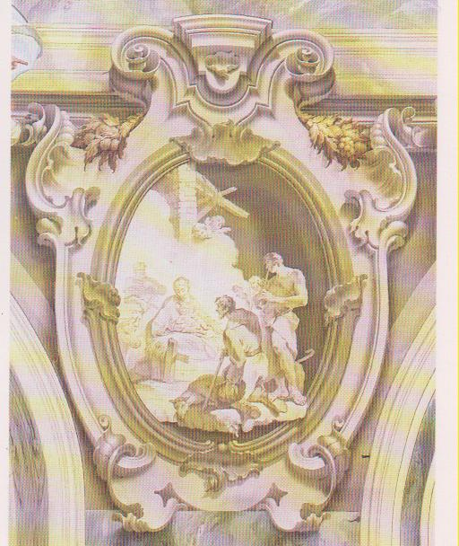
Nascita di Gesù

Slide 19
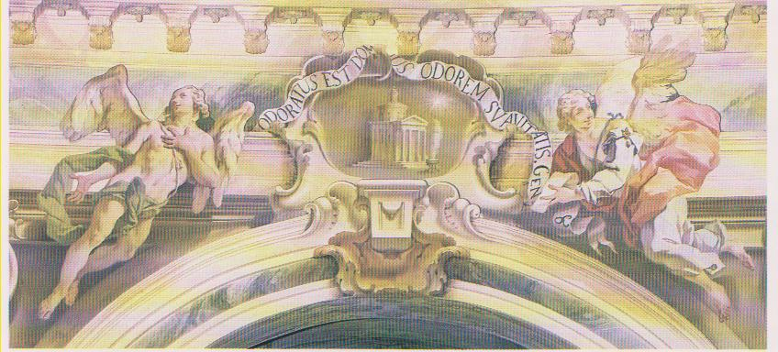
Presentazione di Gesù al tempio
Notes:
Presentazione di Gesù al Tempio
Con il settimo simbolo ci troviamo ancora dinanzi al Tempio di Gerusalemme: una virgola di fumo sale in alto; un sole risplende. Il motto scritturistico dice ‘Odoratus est Dominus odorem suavitatis” (il Signore ha gradito il profumo di soavità). E la presentazione di Gesù al Tempio che ci viene indicata. Il Sommo Sacerdote riceve fra le sue braccia il Bimbo Divino: è l’offerta del Figlio di Dio, fattosi uomo, compiuta dalla Madre, che lo seguirà, passo passo, fino all’ultima immolazione.

Slide 20
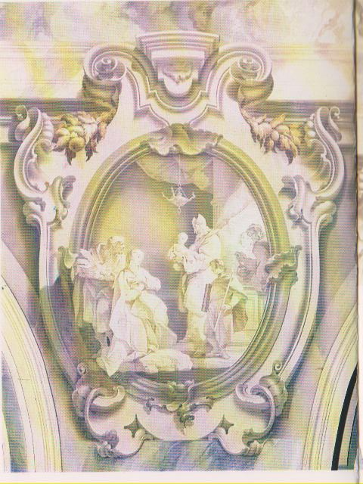
Presentazione di Gesù al tempio

Slide 21
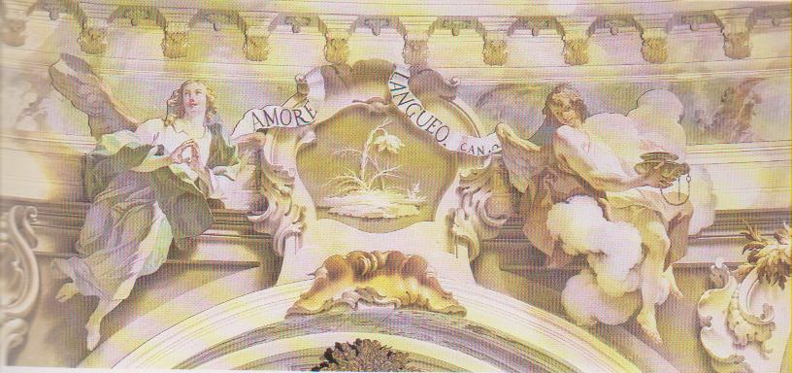
Il beato transito di Maria
Notes:
Beato transito di Maria
Con l’ultimo quadro contempliamo il beato transito della Vergine. Il simbolo ci è dato da un fiore di narciso che si piega. stanco, su se stesso. accompagnato sempre dalla parola del Cantico dei Cantici “amore langueo”. La morte di Maria è così l’ultimo, supremo atto d’amore, che la stacca dalla terra. In primo piano vediamo la figura dell’Apostolo Giovanni, che assiste alla scena. In alto un volo di Angeli discende per prendere il corpo di Maria e portarlo in Paradiso. Lo svolgimento del poema pittorico è fatto, in questa prima parte, con colori ancora contenuti e non così accesi come invece avremo nella seconda parte. L’osservatore noti i bellissimi Angeli, che raccordano i simboli coi misteri della vita di Maria. Sono Angeli che si presentano nelle posizioni più varie ed impensate, robusti e forti, qualcuno effettivamente di forme michelangiolesche, meravigliose espressioni della potenza di Dio. Si potrebbe osservare che la vita della Madonna non è completa: gli artisti si sono soffermati sui misteri della vita di Maria come ci risultano dai Vangeli e dalla più antica tradizione, ma la sua partecipazione però al mistero della passione del Figlio col dono della Madre all’umanità da parte di Gesù non è compresa nella decorazione pittorica. Esigenze semplici di spazio? Così possono pensare alcuni; ma a noi pare di vedervi una esigenza di concetto. Non dimentichiamo che, all’altare del pilone, il mistero di Cristo, che si offre al Padre, è sempre in atto ogni giorno nelle numerose Sante Messe, e che dal pilone stesso lo sguardo materno di Maria si estende sui figli oranti. La realtà parla più del simbolo.

Slide 22
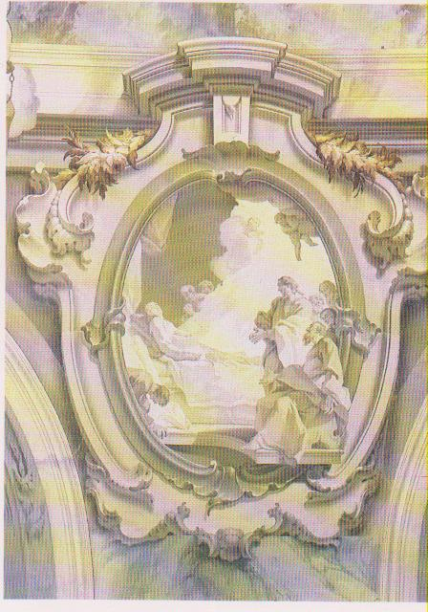
Il beato transito di Maria

Slide 23
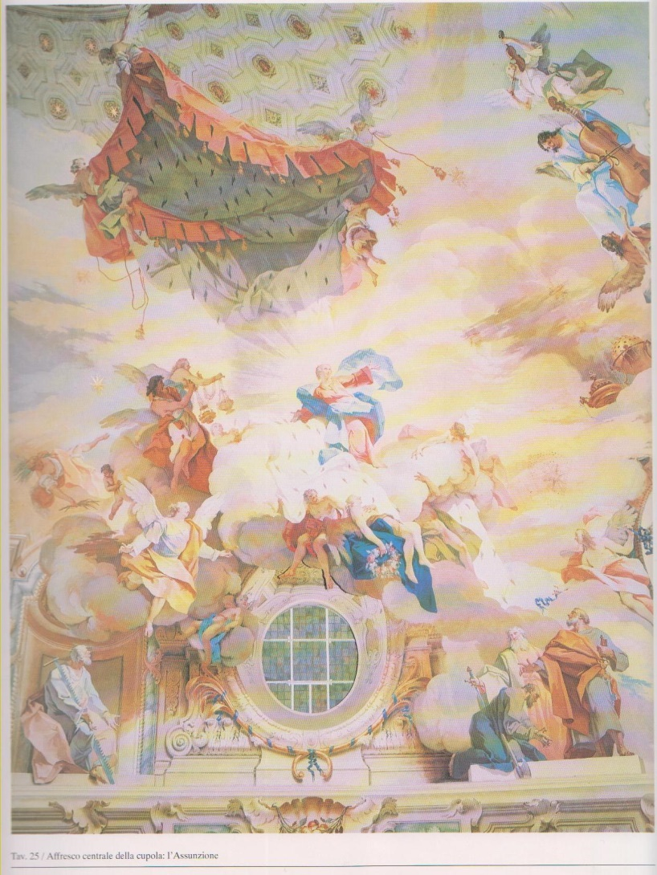
Affresco della cupola: l’Assunzione
Notes:
Affresco della cupola: l’Assunzione
La seconda parte del poema pittorico si svolge nell’amplissima cupola. Ecco il quadro centrale della gloria di Maria. Esso è situato in modo da poter essere goduto in pieno dal punto che abbiamo indicato per osservare l’interno nel suo insieme. Occupa, si può dire, una metà del l’intera superficie disponibile, perché anche i gruppi di Angeli osannanti ed incensanti la Vergine sono di esso parte unitaria. Si può anzi dire che tutti gli elementi decorati v della grande cupola (Angeli, Apostoli, Dottori della Chiesa, Virtù) sono come attratti nel vortice di questa esaltazione. Mentre gli Angeli accompagnano e portano il grande manto di ermellino, su cui ascende la Vergine, incensando con turiboli, suonando strumenti musicali e sorreggendo il baldacchino di porpora, gli Apostoli, accorrenti da ogni parte della terra, restano come colpiti dal mistero e si fermano estatici a contemplarlo. La tecnica della pittura a rilievo, che ha in questa cupola una delle sue espressioni più caratteristiche, prolunga gli spazi nel vuoto, distacca la pittura dal fondo e si crea, come nella lanterna, altri spazi propri, oltre ai limiti architettonici. E tale la perfezione di questa tecnica, che il grande baldacchino appare, all’occhio dell’osservatore, come staccato dalla volta e librato nel vuoto.

Slide 24
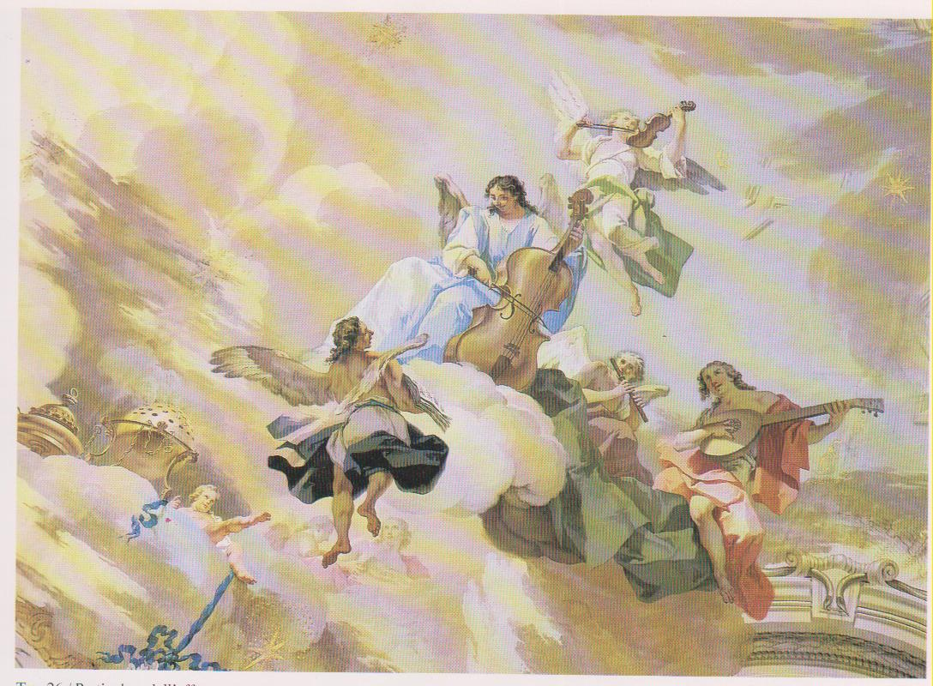
Particolare dell’affresco centrale
Notes:
Particolare dell’affresco centrale
Ecco il gruppo a destra degli Angeli nel quadro centrale della cupola.

Slide 25
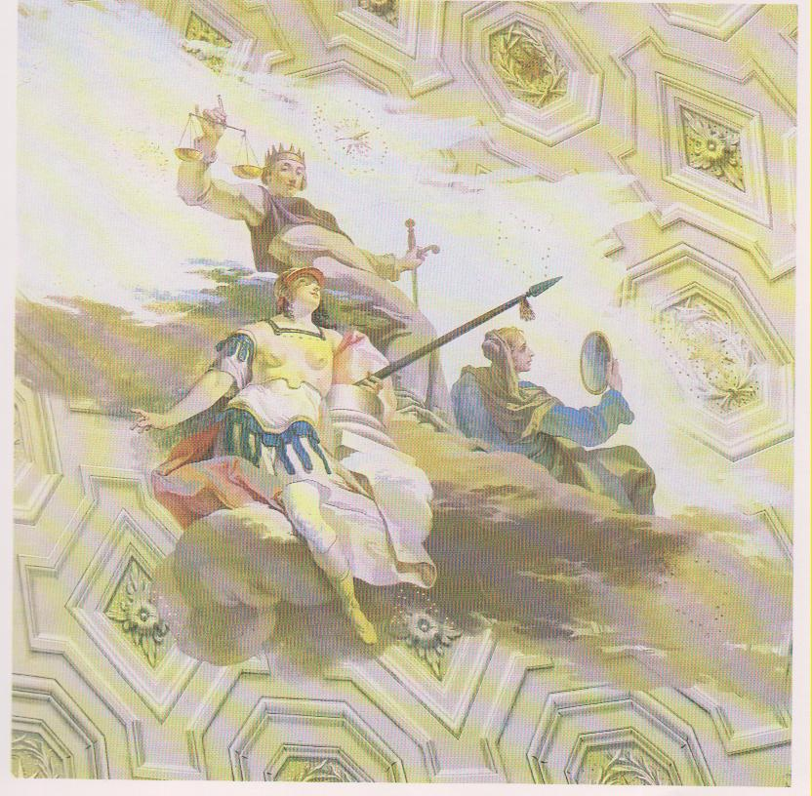
Virtù cardinali: Prudenza, Giustizia, Fortezza
Notes:
Virtù cardinali: Fortezza, Giustizia, Prudenza
Il gruppo delle virtù cardinali: la Fortezza con la lancia, la Giustizia con la bilancia, e la Prudenza con lo specchio. La virtù della Temperanza è spostata ed isolata e non quindi ripresa in questa illustrazione.

Slide 26
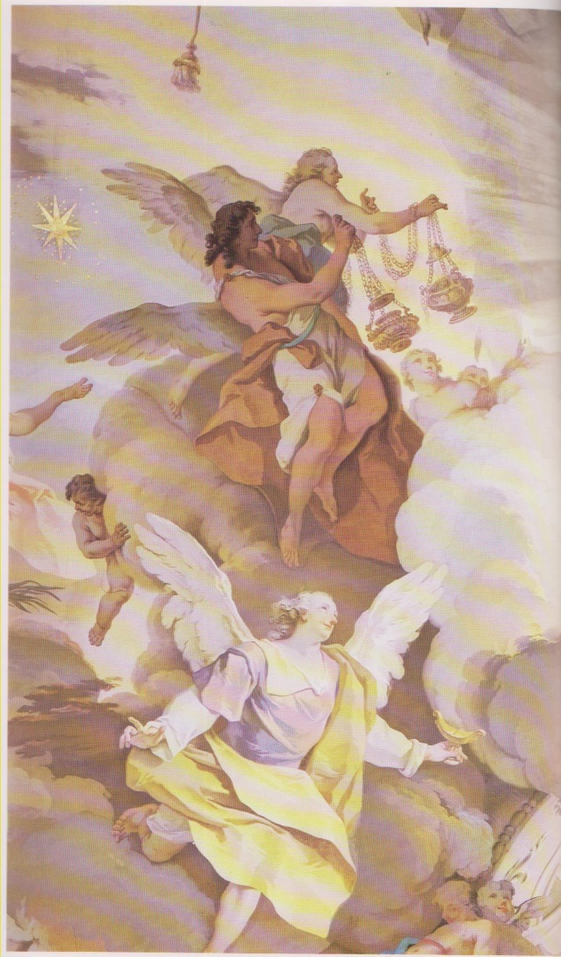
Particolare dell’affresco centrale della cupola

Slide 27
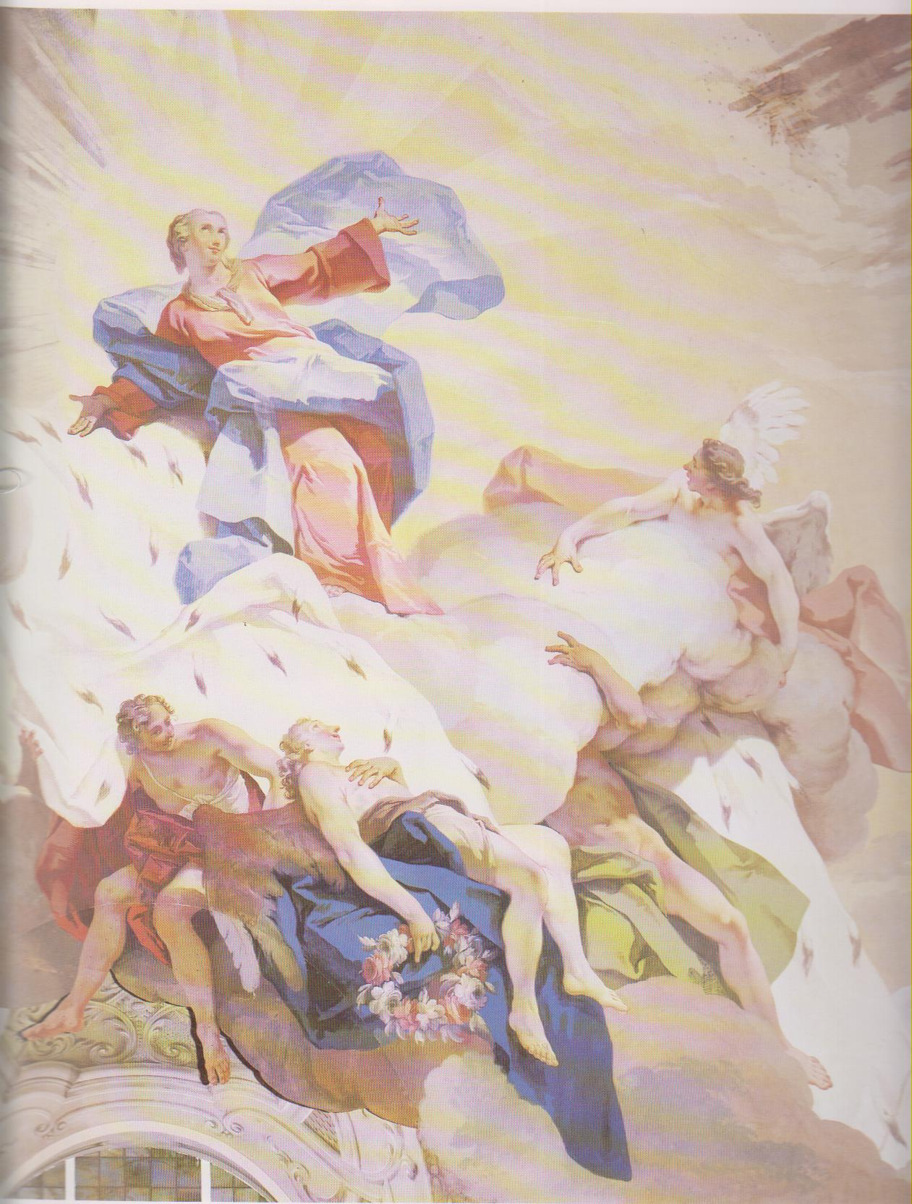
Fresco della cupola, particolare

Slide 28

Notes:
Affresco centrale della cupola: particolare
La gamma dei colori, che vanno sempre più accendendosi verso l’alto, acquista nel trionfo finale della Vergine, il suo punto culminante. L’artista che ha eseguito la parte principale, Mattia Bortoloni di Rovigo, appartenendo alla scuola veneta, ama il gioco delle tinte vivaci e lo sfarzo scenico. Le figure sono sue ed il fondo prospettico di base di Felice Biella, che è abilissimo in tale tecnica. Non dobbiamo cercare qui la precisione del disegno o la cura del particolare, ma bensì il colpo di scena, l’animazione e l’originalità dei personaggi, che si muovono quasi visibilmente sullo scenario. Il quadro che abbiamo dinanzi ci invita a tali osservazioni.
Ci permettiamo di accennare qui ad un particolare problema. C’è stato chi ha veduto nella figura adagiata sotto la Madonna trionfante, raffigurato il corpo stesso della Vergine, che verrebbe portato al cielo insieme all’anima; e c’è anche chi ha veduto in questa stessa figura ed in quella immediatamente a sinistra, Eva ed Adamo peccatori, sotto la Vergine Immacolata e trionfante. Tutte fantasie. A parte infatti ogni altra considerazione che potrebbe essere fatta, osserviamo che la figura distesa non è di donna, ma di Angelo, non è morta ma vivente ed anch’essa partecipa al trionfo, Il suo occhio è fisso alla Vergine e tiene in mano il simbolo della corona di fiori (meriti) sempre affidato ad un angelo nei trionfi dei santi. Ed è pure figura di angelo l’altro personaggio:
angeli sorridenti, belli e forti. Il Santuario è tutto popolato di Angeli: non potrebbe essere diversamente per un tempio dedicato alla regina degli Angeli!
La fotografia riavicinata, qui riprodotta, grazie alla bravura e tecnica degli operatori, dice chiaramente tutto ciò.

Slide 29
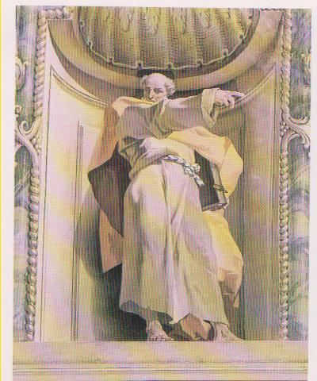
L’apostolo Matteo, l’Evangelista
Notes:
Matteo l’evangelista in corrispondenza del secondo pilastro di sinistra. Esso indica con una mano tesa la Vergine in gloria, termine fisso del disegno divino e della parola dei Profeti.

Slide 30
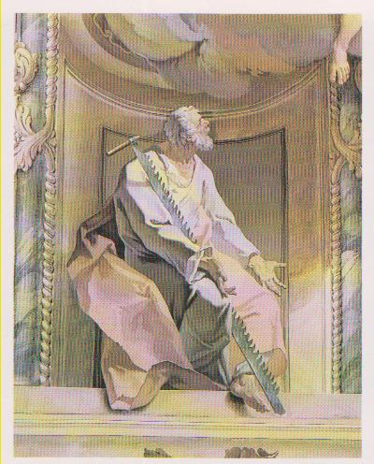
L’apostolo San Simone
Notes:
Simone riconoscibile dalla sega che tiene in mano, simbolo del suo martirio.

Slide 31
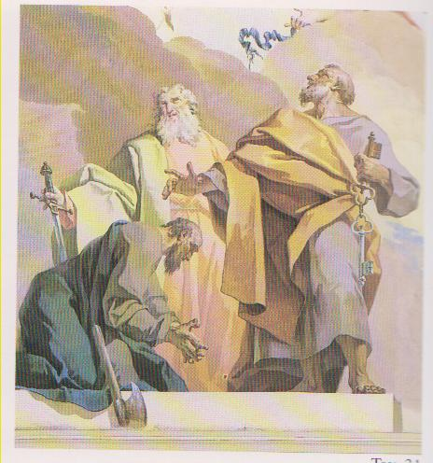
Gli apostoli Pietro e Paolo.
Inginocchiato, perché scelto a sorte, Mattia.
Autoritratto del pittore
Notes:
Pietro e Paolo ai piedi dell’affresco centrale: Pietro tiene nella mano le chiavi, indice della sua potestà suprema sulla Chiesa; Paolo la spada, simbolo del suo infaticabile apostolato nell’intero mondo; in ginocchio, dinanzi ai due Apostoli, sta Mattia, in umilissimo atteggiamento, che si spiega sia perché è un apostolo non scelto dal Signore Gesù, ma eletto dalla prima comunità cristiana, e sia forse perché in questa figura Mattia Bortoloni ci ha lasciato il proprio autoritratto.

Slide 32
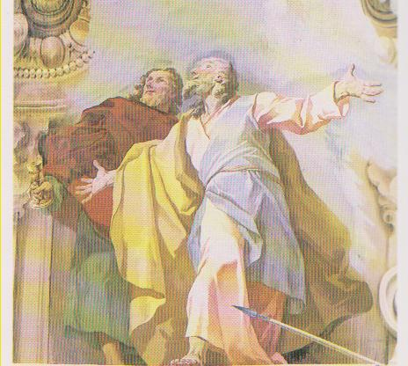
Gli apostoli Giovanni e Tommaso
Notes:
Giovanni e Tommaso in gruppo ed in atteggiamento di sommo stupore

Slide 33
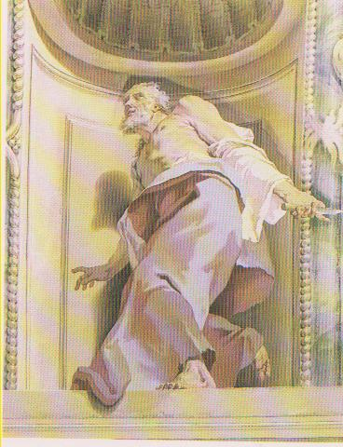
L’apostolo San Bartolomeo
Notes:
Bartolomeo tutto andante nel suo passo verso la Vergine Maria.

Slide 34
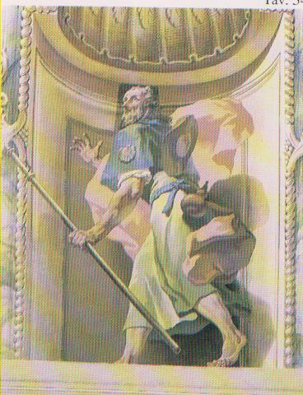
L’apostolo San Giacomo Maggiore
Notes:
Giacomo il maggiore col suo bordone da pellegrino.

Slide 35
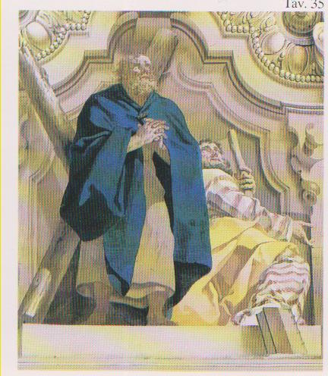
Gli apostoli Andrea e Giuda Taddeo
Notes:
Infine, in corrispondenza ai due pilastri a lato dell’entrata abbiamo il gruppo di Andrea (con la grande croce di legno) e Giuda Taddeo (n. 35) a destra, e quello di Filippo e Giacomo il minore a
o sinistra

Slide 36
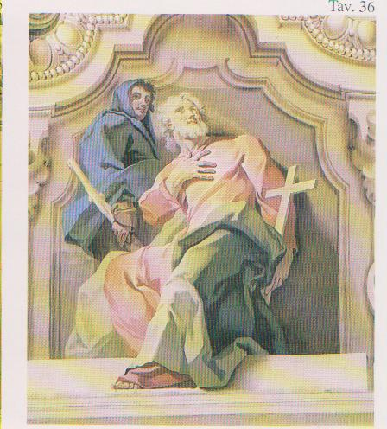
Notes:
Taddeo (n. 35) a destra, e quello di Filippo e Giacomo il minore a
o sinistra (n. 3b

Slide 37
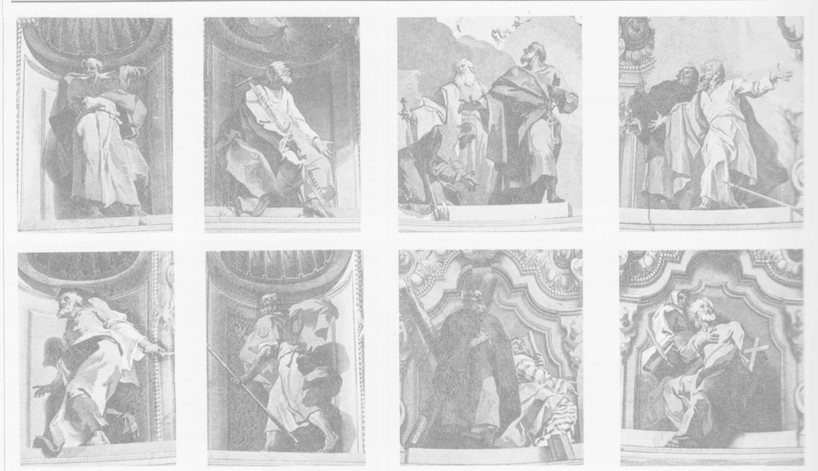
Notes:
Gli Apostoli
Abbiamo già notato che gli Apostoli rappresentano, nel trionfo della Vergine, la Chiesa universale; essi sembrano infatti giungere dalle diverse parti del mondo, raffigurati nel loro camminare lungo i bordi della vastissima ellisse verso la scena centrale. Osservandoli dall’entrata nel tempio, appena sorpassata la cancellata e procedendo da sinistra a destra, notiamo:
Matteo l’evangelista in corrispondenza del secondo pilastro di sinistra. Esso indica con una mano tesa la Vergine in gloria, termine fisso del disegno divino e della parola dei Profeti.
Simone riconoscibile dalla sega che tiene in mano, simbolo del suo martirio.
Pietro e Paolo ai piedi dell’affresco centrale: Pietro tiene nella mano le chiavi, indice della sua potestà suprema sulla Chiesa; Paolo la spada, simbolo del suo infaticabile apostolato nell’intero mondo; in ginocchio, dinanzi ai due Apostoli, sta Mattia, in umilissimo atteggiamento, che si spiega sia perché è un apostolo non scelto dal Signore Gesù, ma eletto dalla prima comunità cristiana, e sia forse perché in questa figura Mattia Bortoloni ci ha lasciato il proprio autoritratto.
Giovanni e Tommaso in gruppo ed in atteggiamento di sommo stupore.
Bartolomeo tutto andante nel suo passo verso la Vergine Maria.
Giacomo il maggiore col suo bordone da pellegrino.
Infine, in corrispondenza ai due pilastri a lato dell’entrata abbiamo il gruppo di Andrea (con la grande croce di legno) e Giuda Taddeo (n. 35) a destra, e quello di Filippo e Giacomo il minore a
o sinistra (n. 3b).

Slide 38
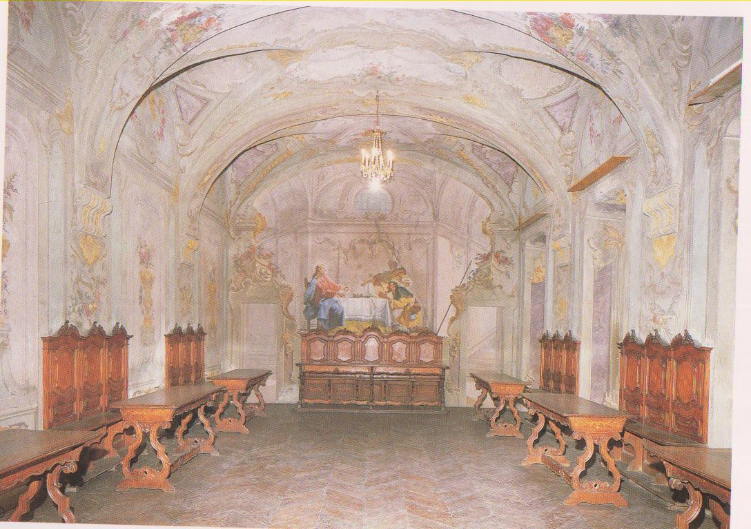
La cena di Emmaus, Refettorio del monastero cistercense

Slide 39
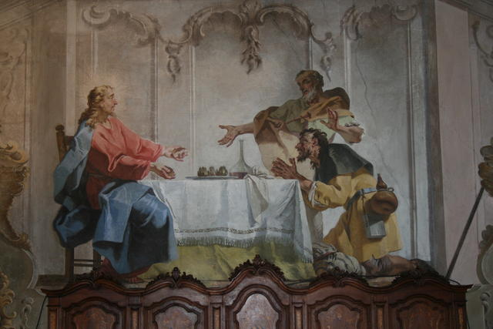
Bortoloni Mattia, I discepoli di Emmaus, Vigo di Monteforte

Slide 40
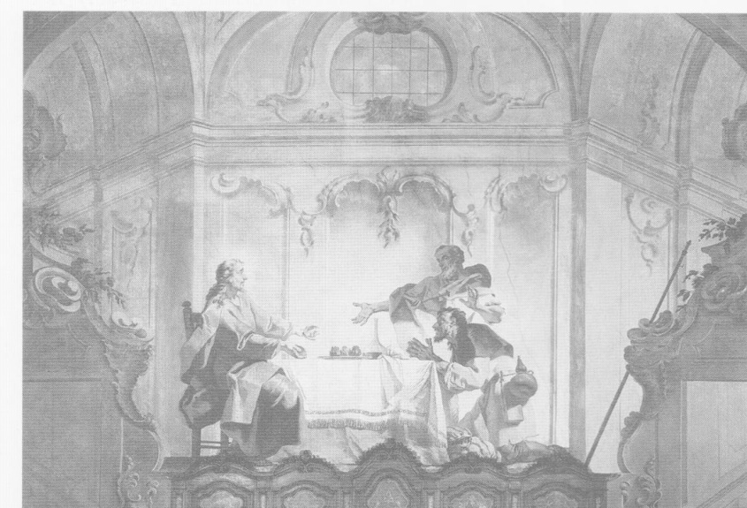
Cena di Emmaus, refttorio del monastero cistercense

Slide 41
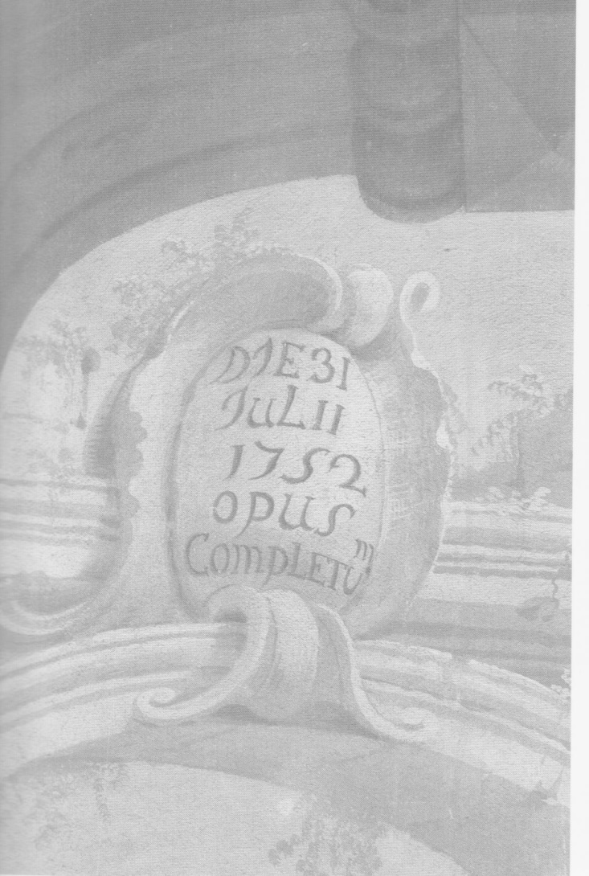

Slide 42
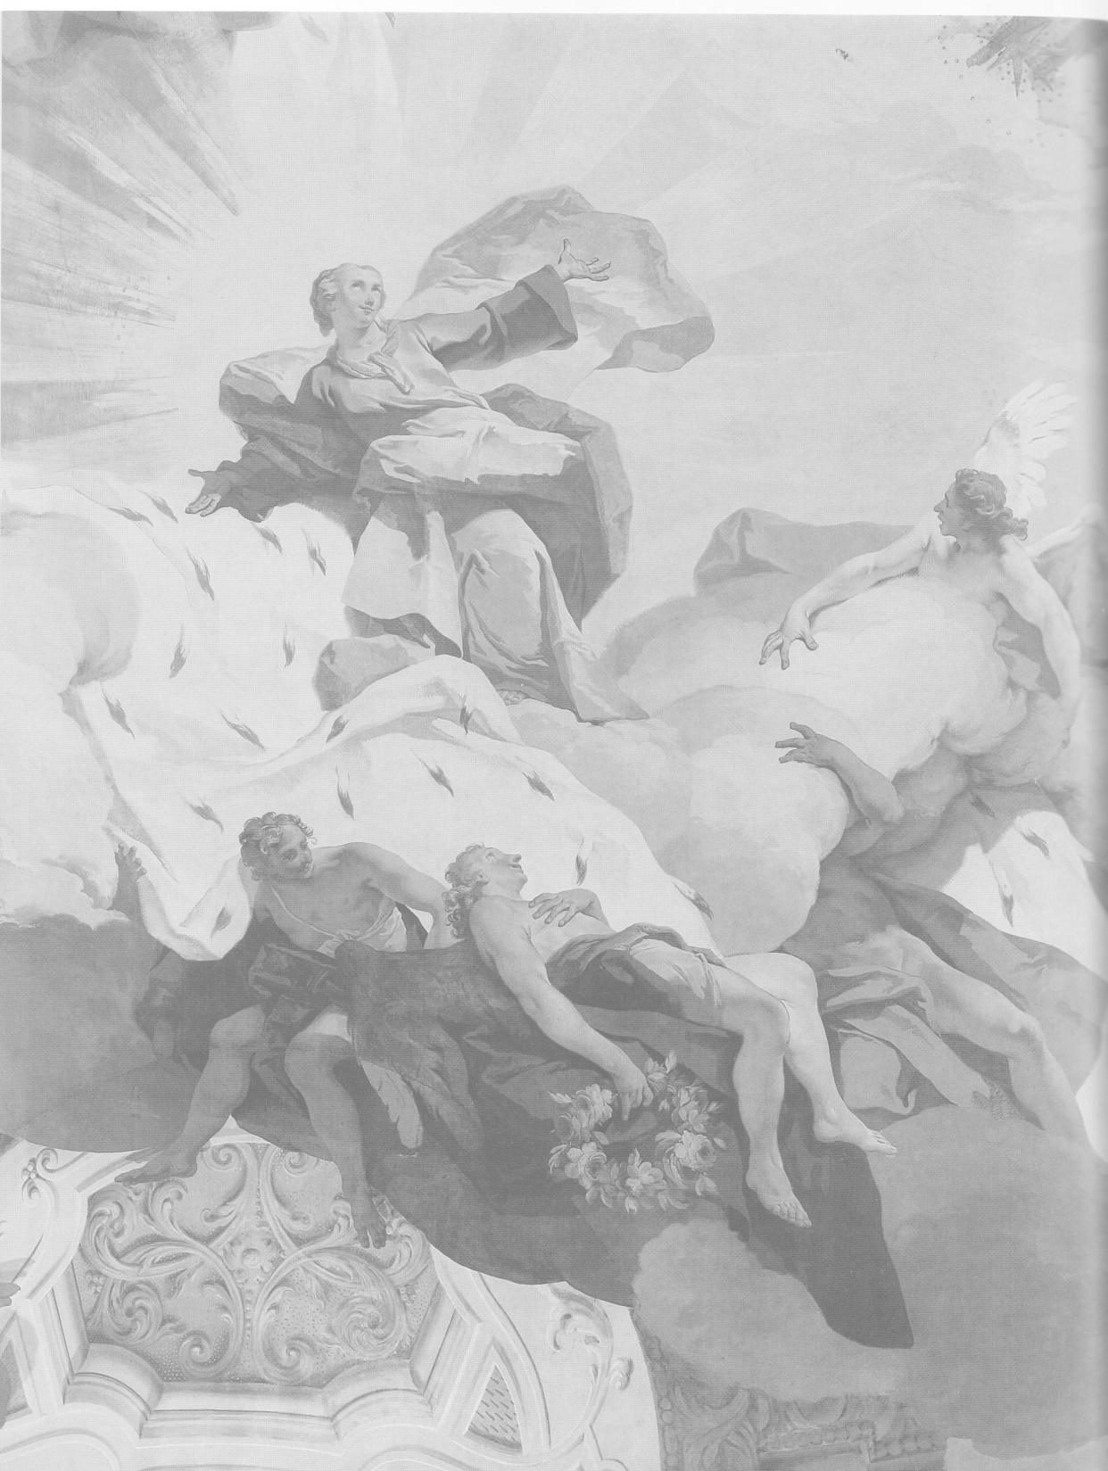

Slide 43
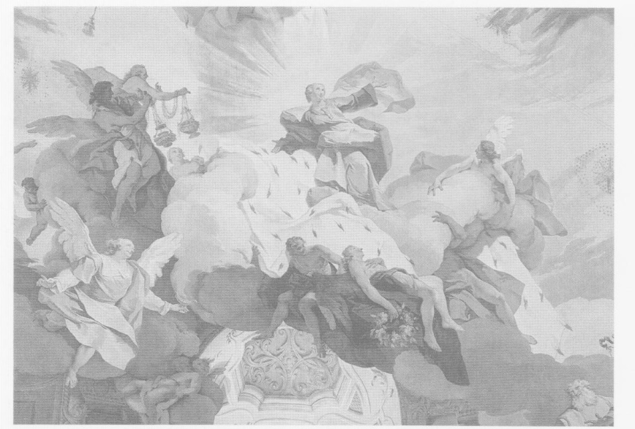

Slide 45
